Slide 1
Русский язык

Slide 2
Минутка чистописания
Глу гул угл улг луг лгу

Slide 3
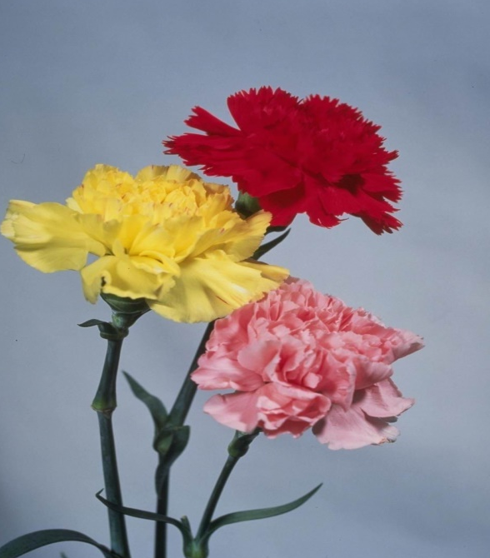
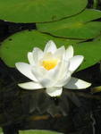
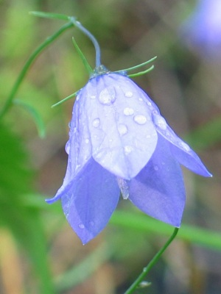
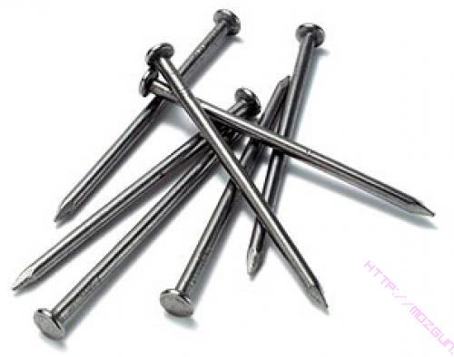
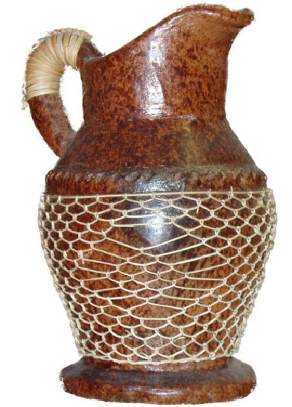
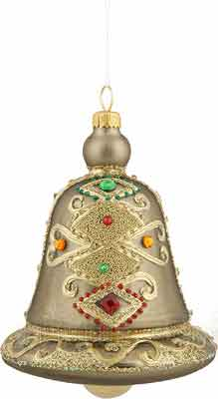

Slide 4
СЛОВА И ИХ ДАЛЬНИЕ РОДСТВЕННИКИ

Slide 5
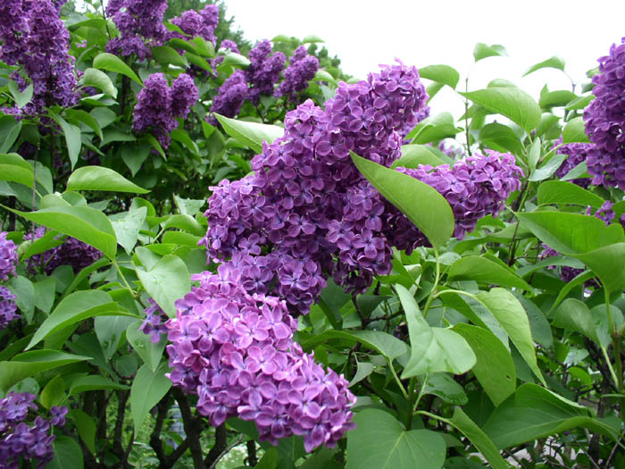
Сирень -

Slide 6
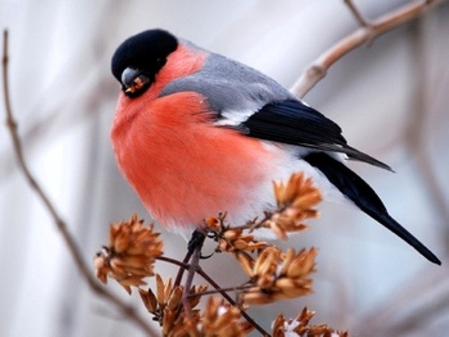
- СНЕГ

Slide 7
Про Машу и Мишу соседи говорят: "Это Николаевы дети", то есть дети Николая.
Догадываетесь, какое отчество у Маши и Миши Ивановых?
Мария Николаевна
Михаил Николаевич
От какого имени произошла фамилия Николаев?
А фамилия Алексеев?

Slide 8
Выполните задание по вариантам
1 вариант: Николаев –
Борисов –
Емельянов –
2 вариант: Степанов –
Иванов –
Петров -

Slide 9
Спиши, вставь пропущенные буквы. За помощью обратись в Словарь происхождения слов. / /
1 ряд: Зр.чок, ср.да,
/ /
2 ряд: р.бина, ч.тверг
/ /
3 ряд: ст.лица, .кно

Slide 10
Проверка
ЗрАчок – от древнего зрак (вид, облик, орган зрения)
срЕда – средний
рЯбина – Ряба, рябчик
чЕтверг – четверо, четверть
стОлица – стол, престол
Окно - око

Slide 11
Домашнее задание.
Упр. 89

Slide 12
Что нового узнали на уроке?
Какой словарь помогает определить родственников слов?
Для чего искали дальних родственников?
Что вызвало затруднение?
Что выполняли с большим желанием?

